Slide 1
OpenMGC手机游戏开放平台
项目介绍
2011年2月

Slide 2
目录
他社区宠物案例介绍
OPENMGC手机游戏开放平台
OPENMGC游戏引擎
充分发挥移动设备的能力
手机游戏创业投资（基金）联盟

Slide 3
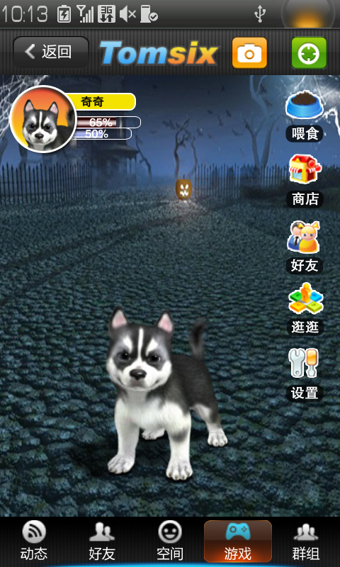
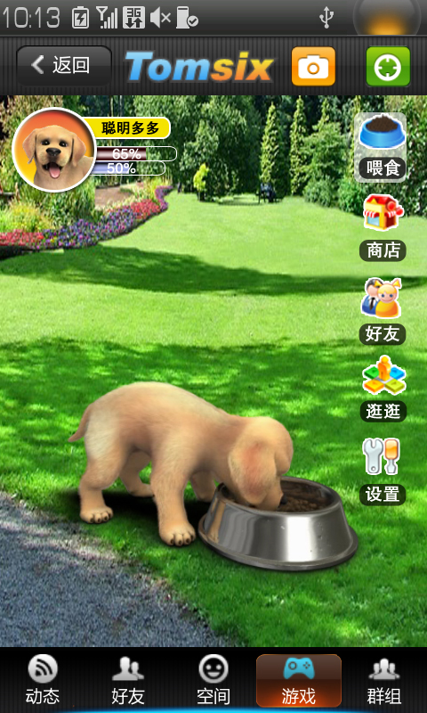
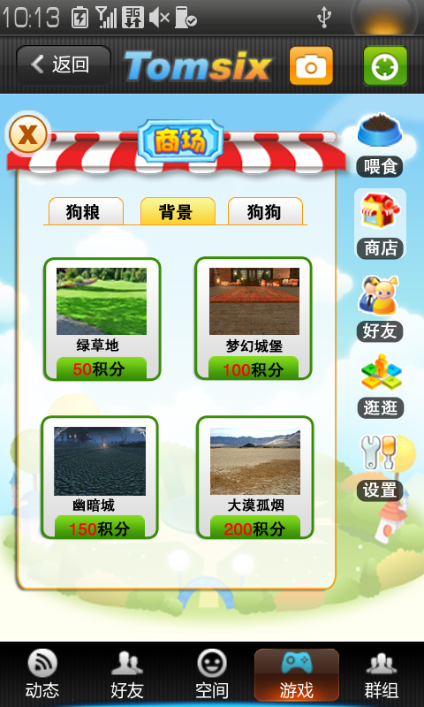
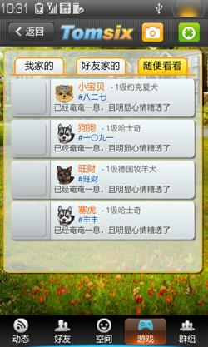
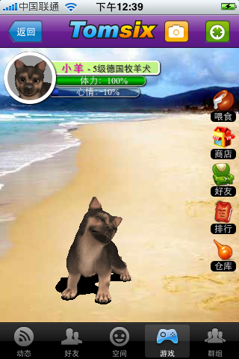
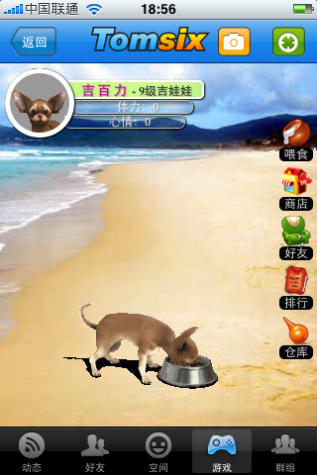
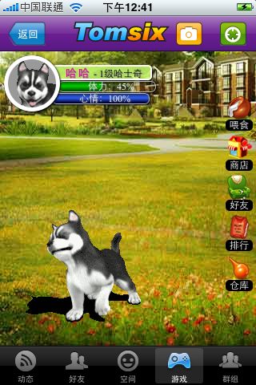
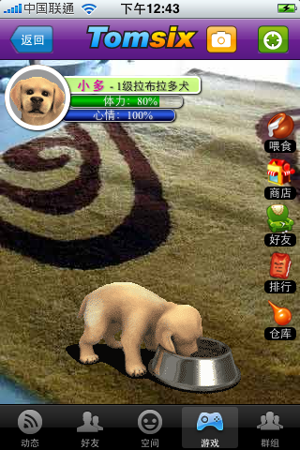
手机游戏案例 – 他社区宠物

Slide 4
OpenMGC
手机游戏开放平台概要

Slide 5
OpenMGC手机游戏开放平台是：
是一个支持快速开发、跨平台、包含3G手机游戏引擎和收费通道、并提供云支持服务的游戏开放平台。开发者可自主创造、创意游戏，由平台自动生成并实现，并通过openMGC运营获得收入，与平台分成。
是一个手机游戏引擎。
  解决了手机操作系统跨平台联网的问题，使不同手机操作系统、手机型号的用户可以联网游戏。
  支持多点触摸、晃动、语音等移动特性，具有超越PSP掌机的游戏体验。
  可快速生成各种游戏形象，无需对多种手机操作系统进行适配和单独开发。
是一个游戏运营的云平台。
  通过分布式管理，各游戏APP应用的创作者和经营者，使用openmgc的引擎、收费通道、运营支撑体系，和平台分成。
  各游戏APP创作者在拥有自己的品牌、独立运营的情况下，
只要有创意，就可以有创造、有创业！
  开发者只需要进行游戏创意，就可以通过opengMGC快速实现从开发、到运营收费的一系列环节。
  游戏开发者无需学习掌握复杂的3G技术，只需要简单了解openMGC平台的使用，上传游戏对象的画面和游戏设计情节，即可以拥有自己的游戏APP

Slide 6
手机单机游戏现状
手机单机游戏目前仍然是手机游戏市场主流，关注度高达86.64%，手机网络游戏关注度为13.36%；97.3%的用户集中在18-30岁（数据来源：百度数据研究中心 2010年5月）
2009年中国移动游戏基地收益显示，单机游戏占整体收入89.3%，网游占10.7%（数据来源：2010中国移动江苏游戏基地游戏年度运营计划）
传统互联网小游戏市场巨大，拥有广泛的用户基础和内容，其中4399游戏数量10万以上，7k7k游戏数量3万以上，盛大2144游戏数量3万以上，腾讯3366游戏数量2万以上
中国手机终端通用性不强，操作系统多样化，手机屏幕不标准，操作模式不统一，开发门槛过高，原有互联网大量优质的内容无法移植。Openmgc为广大开发者提供了一个打开宝藏的工具。

Slide 7
创意，确定游戏形象和情节
上传游戏名称和有关定义
上传游戏图片
及连续动作图片组
上传内容并设定
定义游戏动作
内容审核
设定游戏情节
（事件/动作/积分之间的关系）
审核通过，生成应用包
收费及道具特别设定
提交应用
获得收入，并分成
更高级设定（用户社区关系）
Notes:
对象、属性、动作、事件、情节、关联

Slide 8
OpenMGC可以创造数巨大的市场：
  为年轻人/大学生提供众多的就业、创业机会。所有人都可以通过OpenMGC平台进行手机游戏的创作和创业。
  集成统一的收费通道、跨平台的3G游戏引擎
  在全国乃至全球部署运营为数10万款游戏运营的云支撑平台
  和运营者分成。

Slide 9
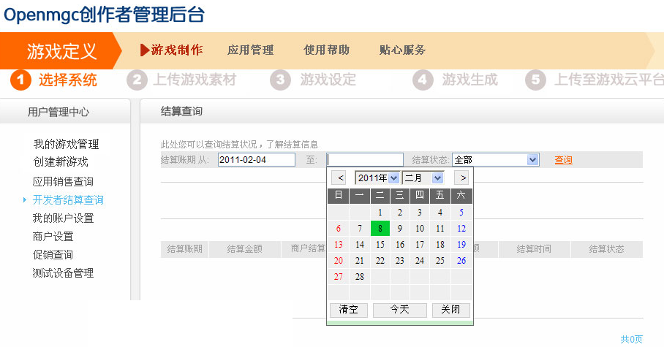
游戏云平台创作者帐户管理后台

Slide 10
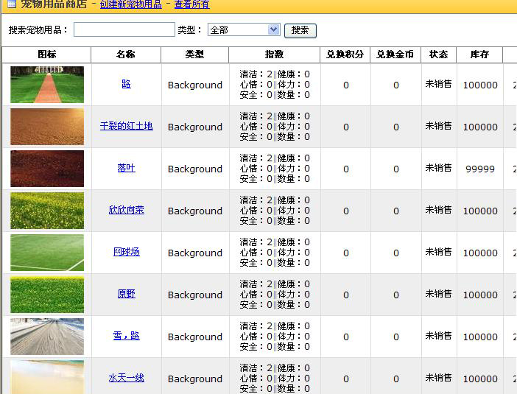
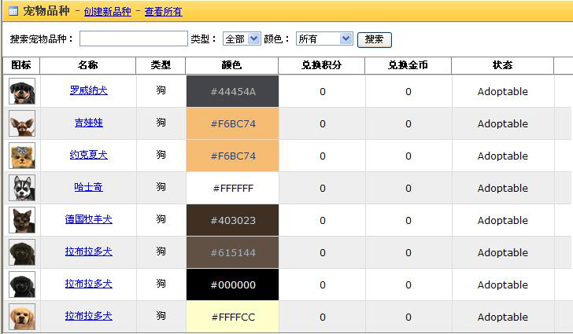
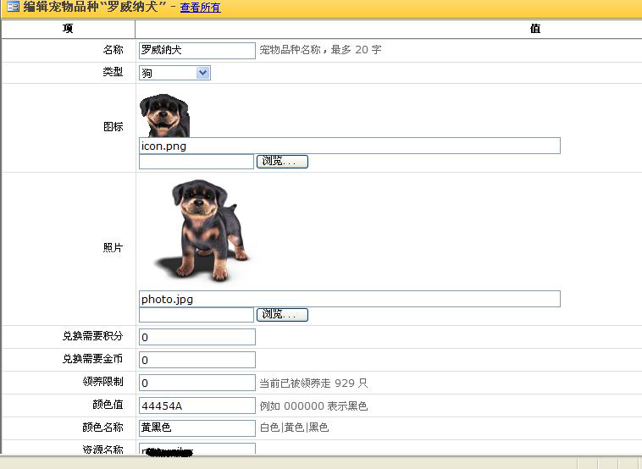
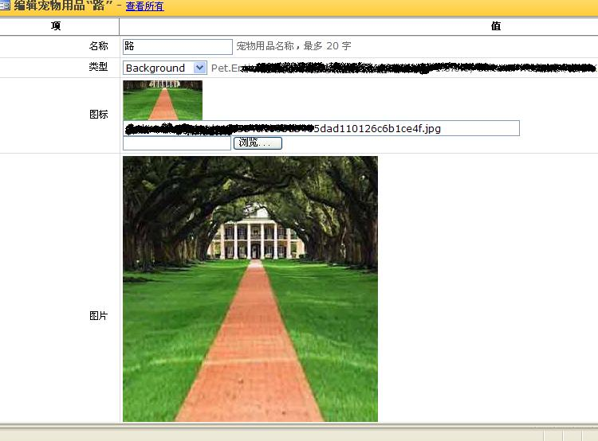
引擎管理后台截图

Slide 11
OpenMGC核心游戏引擎介绍

Slide 12
OpenMGC手机游戏引擎
降低手机游戏开发门槛，开发者只需要专注游戏策划，美术动画，即可完成手机游戏开发；大量的web端flash游戏，休闲小游戏得以快速移植到手机平台
为单机游戏提供社会化/网络化功能，如提供游戏榜单、交互，可以知道朋友在玩什么游戏，可以在游戏中聊天，可以邀请朋友加入游戏等
手机动画游戏引擎使手游开发的预算成本和时间成本大幅削减，提供了用户交互功能，提高了用户的活跃度

Slide 13
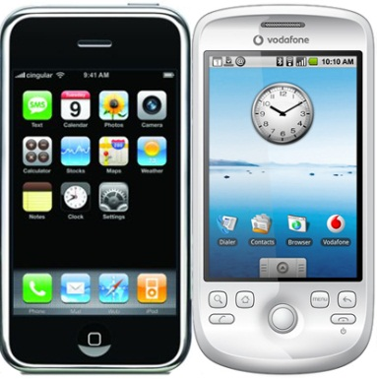

OpenMGC手机游戏引擎
横跨iOS和Android两大操作系统上的手机动画游戏平台，并提供用户交互的社区API
面向手游开发者提供了一套跨平台手机动画游戏引擎（独立开发并有成功按例），并同时包括游戏运营及服务能力（游戏的服务器集群云服务）
提供API接口，开发者只需要：
  美工：创作手机动画对象及APP前台FLASH动作（也可以将PC FLASH游戏进行移植）
  创意：对游戏剧情、事件、情节进行定义，在后台进行相应设置即可。
  完成以上2点，小型开发者即可创作自己的跨平台手机动画游戏APP
  深度开发：建立自己游戏APP的社区功能，通过调用API，添加代码即可将单机手游连接起来，加入PK，比较，排行等功能，即可实现社交功能

Slide 14
引擎功能/收益流程
平台功能（API接口）
  手机动画游戏引擎；广告API接口；用户ID调用/统计，积分，存档；统一计费收费平台
开发者获得收益流程
  注册账号；使用动画引擎开发游戏；调用统计 代码；上传游戏/提交审核；收益/流量统计

Slide 15
OpenMGC手机游戏引擎
动画引擎：
  支持跨平台联网，完美支持iOS和Android(1.6~2.2)
  支持多点触摸，热点定义
  事件、动作自定义
开发框架：
  大幅减少手机开发工作，提高开发效率
  手机游戏前台：游戏开发人员只需要在框架中填充动画文件，配置游戏玩法，就可以完成游戏开发
  完善的游戏后台配置
  可自行建立玩家交流方式及用户社区
针对HTML5的系统优化：
  内存管理
  缓存优化
  多媒体同步

Slide 16
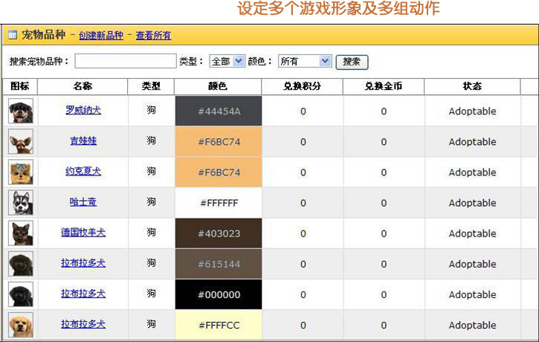

Slide 17
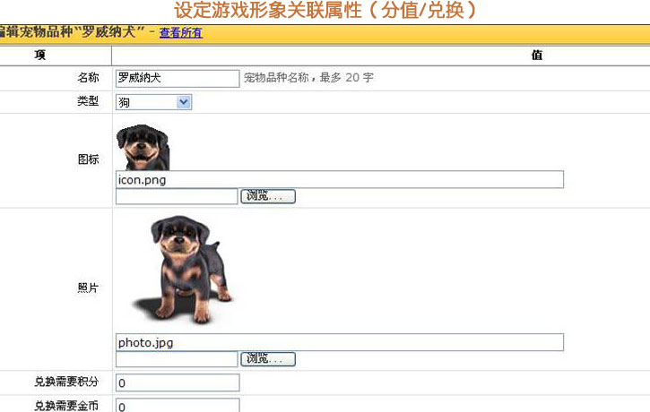

Slide 18
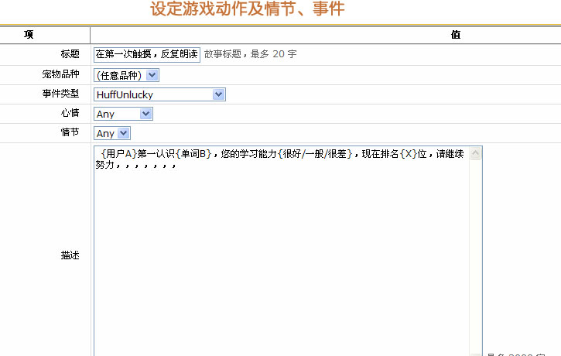

Slide 19
实例：如何用OPENMGC快速（配置）生成一个网络版的TOM猫：
对象
属性
动作
事件
情节
关联

Slide 20
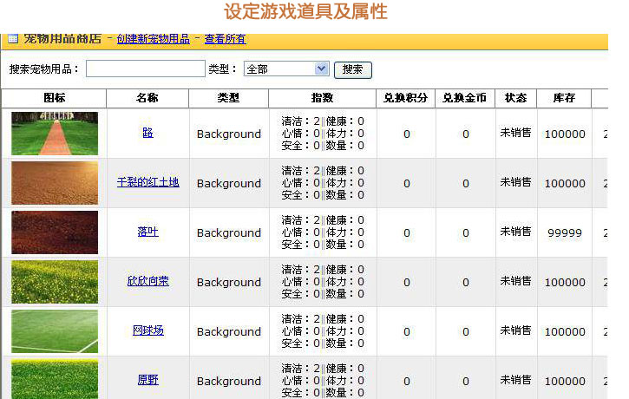

Slide 21
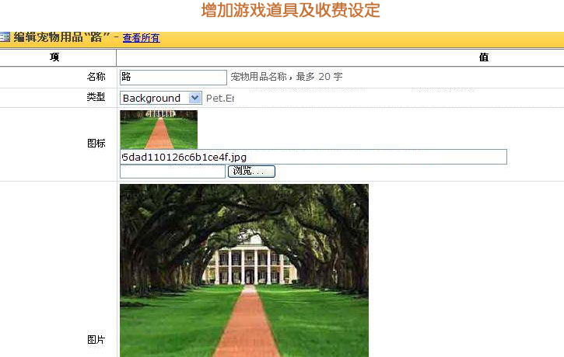

Slide 22
充分发挥移动设备的能力

Slide 23
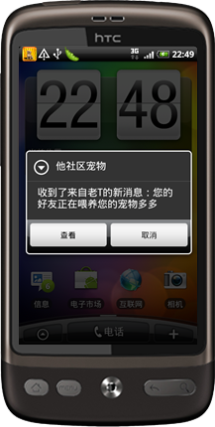
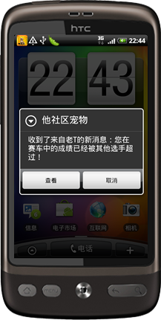
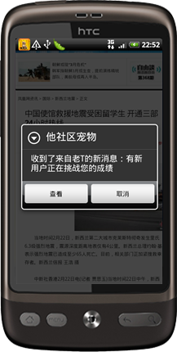
以用户体验出发
充分发挥移动设备的能力
Html5对用户的好处和缺憾：
  UI界面相对美观/各版本操作相对统一/对细节修改和维护及时
  慢！/浏览器及标准本身的不完善（对层的控制）
PUSH信息推送能力
LBS用户位置能力
触摸/晃动等掌机操控能力

Slide 24
手机游戏创业投资（基金）联盟

Slide 25
手机游戏创业投资（基金）联盟
投资方向：
    手机游戏，与中国移动互联网共成长
    从openMGC平台上发掘优秀的游戏产品和团队
投资及整合：
    充分利用在移动互联网产业的资源，整合管理项目，实现价值提升
    结合平台优势，充分整合投资并资源嫁接对象
投资流程：

Slide 26
欢迎合作
谢谢！
欢迎致电：13439858204
邮件：bruckes@163.com
Notes:
请联系：13439858

